Slide 1

바칼 레이드 출시기념 - 어떤 직업, 장비를 갖춰야 유리할까?

Slide 2
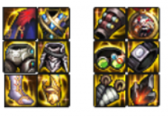
극한의 교복화는 극복되었는가?

Slide 3
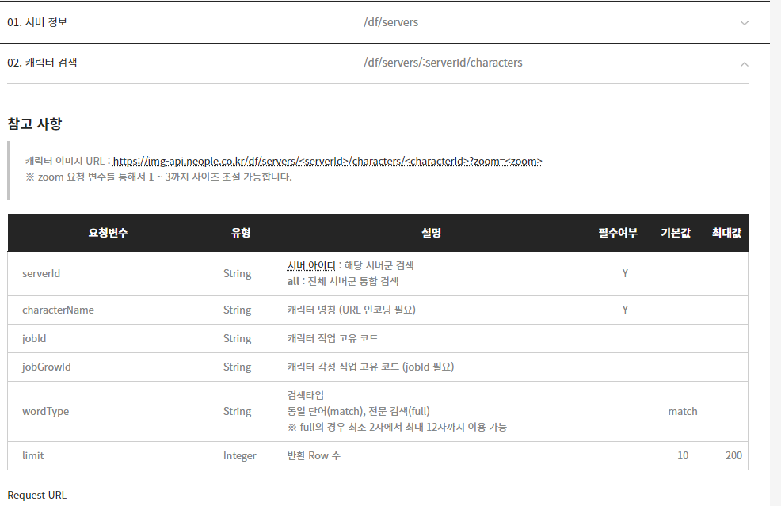

Slide 4
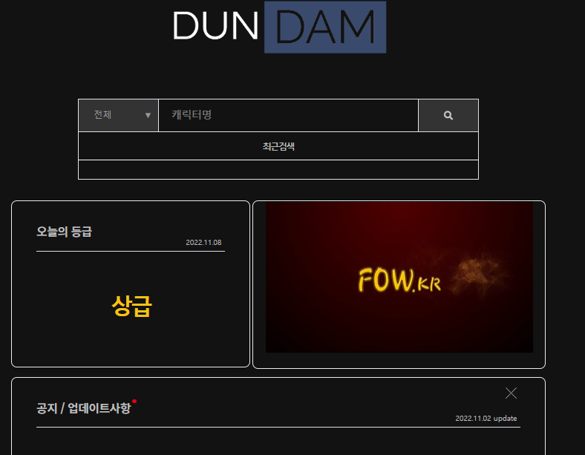
자체 데이터 베이스를
가지고 있는 사이트를 크롤링

Slide 5
데이터 소개
Hashid - 캐릭터마다의 고유 id
Charactername - 캐릭터의 이름
Servername - 캐릭터가 속한 서버
Jobname - 캐릭터의 직업
Reputation - 명성 수치 ( 전투력 )
Date_ xxx_x.... - 바칼 출시 이후 착용 장비

Slide 6
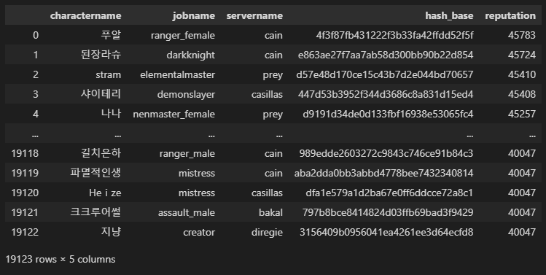

Slide 7
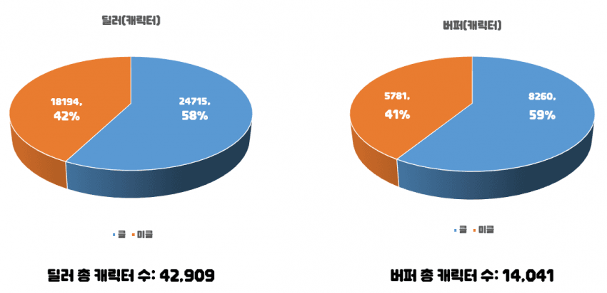
1주차 클리어 비율

Slide 8
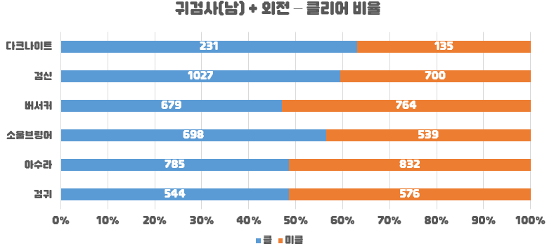
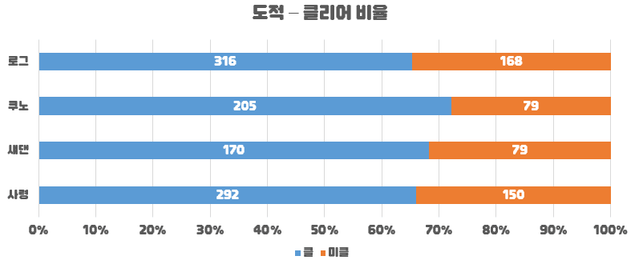

Slide 9
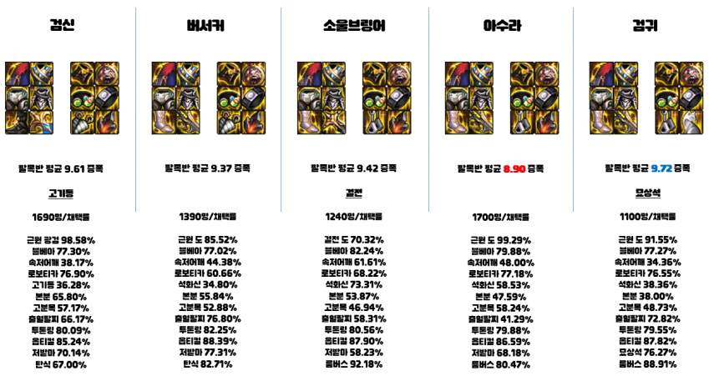
바칼 출시 일주일 전 기준

Slide 10
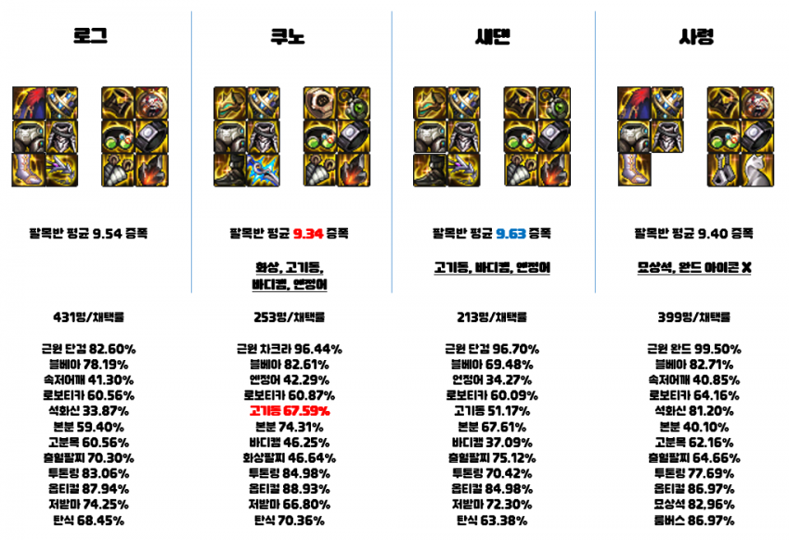
바칼 출시 일주일 전 기준

Slide 11
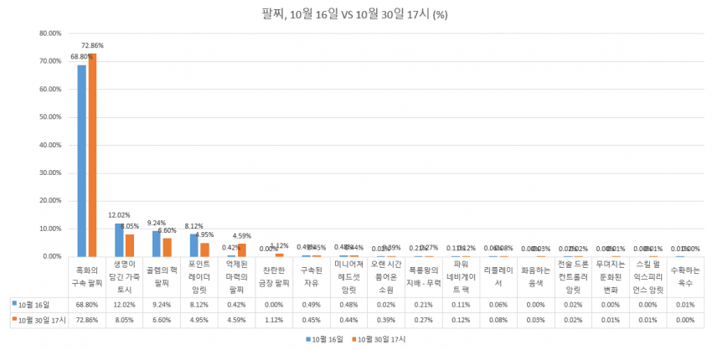

Slide 12
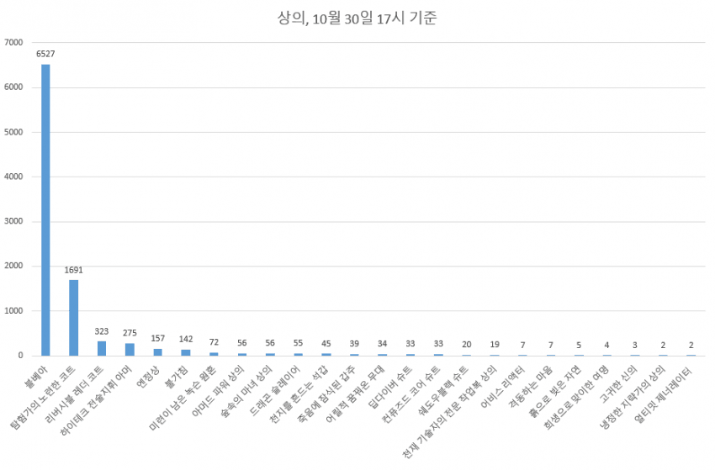

Slide 13
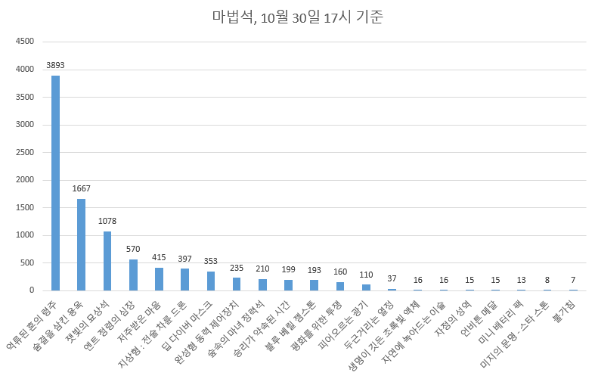

Slide 14
아쉬운점
Section3 에서 배운 내용을 계속 시도해보았으나 많은 에러가 결국 해결되지 않아 대시보드 대신 임시로 만든 차트로 대신 하였음
게임사에서 정확한 DB를 제공하지 않기에 대체로 택한 데이터이므로 오차가 클 것이라 예상
아쉬운 만큼 앞으로 틈틈히 더 보완해야겠다고 생각하였음.

